Slide 1
通过案例学JS
——实例6：通过JS来动态创建元素

Slide 2
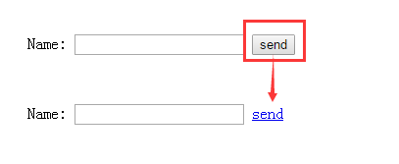
目标任务：通过js动态创建a标签替代原生按钮
1，用js将页面中type为submit的input标签替换为a标签，
以便在低版本浏览器中容易控制按钮的样式
2，需要考虑页面中有多个submit
3，替换之后点击a标签还是需要执行提交表单的动作
Notes:
应用场景：页面图片过多，下载速度就会变得非常慢

Slide 3
实现思路
循环遍历页面中所有input标签
检查input的type值是否为submit
如果不是submit继续下一次循环
如果是创建一个a标签
将a标签里面的文本替换为原input元素的value
设置a的动作为提交form
使用a替换input标签
注意：用a替换input之后，原有input集合的length值会发生变化

Slide 4
基础知识点：创建节点
document.createElement('tagName')创建元素节点
document.createTextNode('str')创建文本节点

Slide 5
基础知识点：操作节点
parent.appendChild(childNode)添加一个节点到父节点上
parent.replaceChild(newChildNode,oldChildNode)用新节点替换父节点中的一个原有节点

Slide 6
基础知识点：获取和设置属性
node.getAttribute('attributeName')
node.setAttribute('attributeName','attributeValue')

